Slide 1
Sposoby budowy i zarządzania Aplikacjami rozproszonymi za pomocą pakietów należących do standardowej dystrybucji Javy
Prowadzący zajęcia: prof. dr hab. Inż. Jan Magott
Promotor: dr inż. Marek Piasecki

Slide 2
Plan prezentacji
RMI
Sockety
Teraźniejszość
Podsumowanie
Literatura

Slide 3
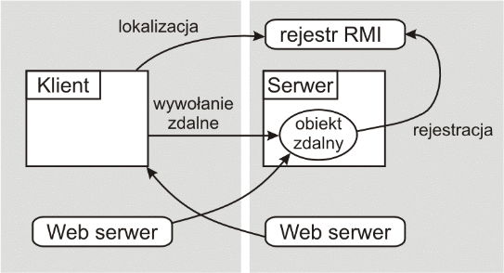
Co to jest RMI?
RMI - Remote Method Invocation
Serwer - udostępnia
Klient – wywołuje
Interfejsy
Przekazywanie obiektów jako parametry do namiastek

Slide 4
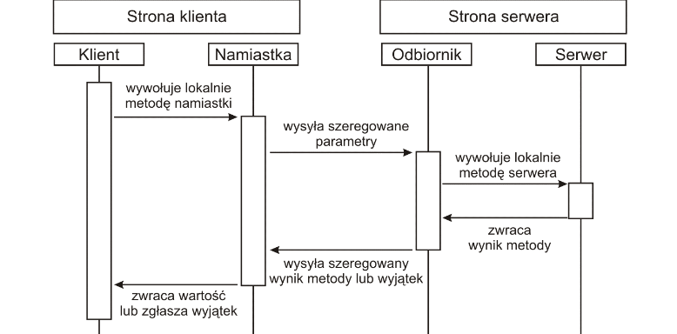
RMI - działanie

Slide 5
Implementacja interfejsu i klasy
import java.rmi.Remote; import java.rmi.RemoteException; public interface MyInterface extends Remote { String method() throws RemoteException; }
public class MyClass implements MyInterface{
@Override
String method(){ return „method”;};
}

Slide 6
Implementacja serwera
REGISTRY_PORT
MyInterface obj = new MyClass();
try {
registry = LocateRegistry.createRegistry(port);
System.out.println("java RMI registry created.");
MyInterface iObject =(MyInterface) UnicastRemoteObject.exportObject(obj, port);
registry.bind(„nazwa”, iObject);
} catch (RemoteException | AlreadyBoundException | InterruptedException e) {
e.printStackTrace();
}

Slide 7
Implementacja klienta
try { Registry registry = LocateRegistry.getRegistry(port); MyInterface myObject= (MyInterface) registry.lookup(„nazwa”); System.out.println(myObject.metoda()); } catch (Exception e) { ... }

Slide 8
Tworzenie rozproszonych aplikacji
Podstawowe kroki przy tworzeniu aplikacji rozproszonej:
projektowanie i implementacja komponentów aplikacji rozproszonej
kompilacja źródeł i generacja namiastek
udostępnienie klas w sieci
uruchomienie aplikacji

Slide 9
Policy
grant
{
permission java.net.SocketPermission "*:1024-65535", "connect"
permission java.net.SocketPermission "*:80", "connect"
permission java.io.FilePermission "downloadDirectory", "read"
}
gdzie zamiast * można umieścić nazwę komputera, na którym uruchomione jest rmiregistr.

Slide 10
Sockety
Punkt końcowy kanału komunikacyjnego
Każda strona ma własne gniazdo
Pozwala wykonywać podstawowe operacje wejścia/wyjścia
Operacje realizuje system operacyjny
Komunikacja przez sieć
Komunikacja lokalna

Slide 11
Komunikacja przy użyciu socketów
Model klient-serwer
Rozpoczęcie komunikacji:
Pasywne (nasłuchiwanie) – serwer
Aktywne (inicjowanie połączenia) – klient

Slide 12
Teraźniejszość
RMI – archaizm
EJB, Spring Beans etc.
SOAP, JSON

Slide 13
Literatura
RMI:
https://docs.oracle.com/javase/tutorial/rmi/overview.html
http://www.oracle.com/technetwork/java/javase/tech/index-jsp-138781.html
http://tomasz.kubik.staff.iiar.pwr.wroc.pl/dydaktyka/Java/JavaWyk06-RMI-TK.pdf
SOCKET:
http://edu.pjwstk.edu.pl/wyklady/mpr/scb/W8/W8.htm
http://ssamolej.kia.prz.edu.pl/dydaktyka/pwir/rozproszone.pdf

